Slide 1
医療従事者のための
災害医療スキルアップセミナー
日時
9月19日（土） 16：00～17：40
申し込みに関して
注意事項が御座います。
必ず裏面をご確認ください。
形式
ハイブリッド形式 （会場＋Zoom配信）
会場
ニューメディアプラザ山口 1階 多目的シアター
〒753-0077 山口市熊野町1-10
プログラム
開会の辞
吉田 力久 先生 山口県薬剤師会 顧問
総合座長
豊田 秀二 先生 三田尻病院 院長/山口県災害医療コーディネーター
講演1
16:05-16:20
『山口県の災害医療施策について』
小野 輝 様 山口県 健康福祉部 医療政策課 医療企画班 主事
講演2
16:２0-16:50
『 山口県における災害医療体制の構築と多職種連携 』
藤田 基 先生 山口大学大学院医学系研究科 救急医学講座 准教授
特別講演
1６:50-１７:３0
『東日本大震災時における災害対応経験』
石井 正 先生 東北大学大学院医学系研究科 総合医療学分野 教授
閉会の辞
中村 丘 先生 医療法人全眞会 全眞会病院 理事長/山口県医師会理事
当講演会は、以下いずれかの単位取得が可能です
●【日本薬剤師研修センター認定研修（1単位）※会場参加のみ。】JPALSコード【35-2026-0045-101】
●【日病薬病院薬学認定薬剤師制度 単位】
【日病薬病院薬学認定薬剤師制度 単位取得について】
WEB聴講での単位発行は、事前に日病薬病院薬学認定薬剤師制度研修支援システムに登録し、
かつ適切な視聴記録（講演会の視聴ログ及び複数の正確なキーワード提出）が確認できた方にのみ、発行します。
視聴確認用のキーワード入力フォームのURLは講演会終了後、チャット欄でお知らせします。
共催：山口県薬剤師会/山口県病院薬剤師会/大塚製薬株式会社 後援：山口県

Slide 2
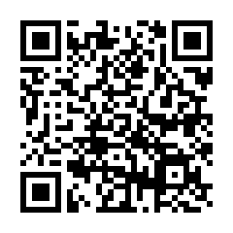
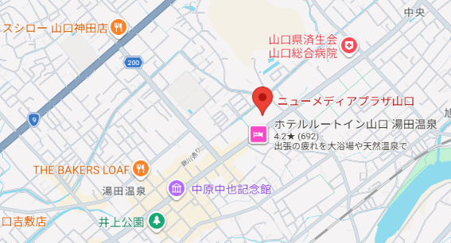
医療従事者のための
災害医療スキルアップセミナー
QRコードもしくはFAXよりお申し込みください。
※事前登録が必ず必要です。
※会場の席に限りがあるため、会場参加申し込みにつきましては先着順とさせて頂きます。（先着150名）
※事前の告知なく会場参加申し込みを締め切らさせて頂く場合も御座いますので、予めご了承くださいませ。
参加申し込み用QRコード
※QRコードは㈱デンソーウェーブの登録商標です。
スマートフォンを用いて下記二次元バーコードの読み取りもしくは、
下記URLより事前参加登録が可能です。 該当項目に記載し、「送信」を押して頂くと登録完了です。
https://otsuka-jp.zoom.us/webinar/register/WN_-R_FQhphTp6c59jRWgZOdA
ログインの際には、ご施設名、お名前のご入力をお願い致します。
講演会への参加用URLは転送をご遠慮願います。 講演会の録画/録音はご遠慮願います。
ご記入頂きました個人情報は、講演会の開催準備のために使用致します。
個人情報は、主催関係者および業務委託を除く第三者に開示・提供することは御座いません。
個人情報は、弊社の個人情報保護方針に基づき安全且つ適切に管理致します。
【問い合わせ先 責任者】
大塚製薬㈱山口出張所 医薬課担当 平石雄哉（Tel: 070-8797-5776 Mail: Hiraishi.Yuya@otsuka.jp ）
FAXによるお申し込み
宛先：大塚製薬㈱山口出張所 FAX：083-973-0219
●御参加方法：□会場参加（ニューメディアプラザ山口 １階 多目的シアター）
□オンライン参加
●御施設名：
●御氏名：
●メールアドレス：
●電話番号：
会場のご案内
ニューメディアプラザ山口 １階 多目的シアター
住所：山口県山口市熊野町1-10
※会場駐車場の台数に制限が御座います。（約50台）
会場駐車場が上限に達した場合は、近くの有料パーキングへの駐車を
お願い致します。

